Slide 1


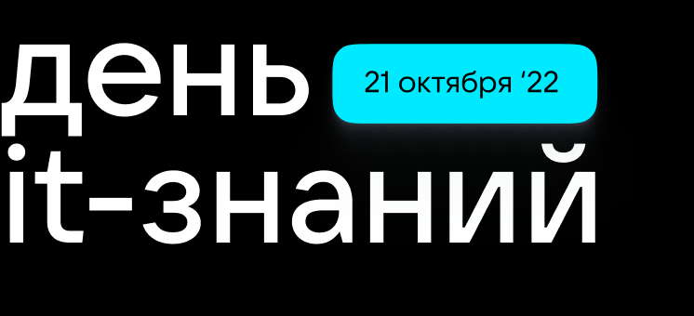
видеотехнологии
2022
Notes:
Рекомендации спикеру:
Представьтесь и расскажите, чем занимаетесь: ваша профессия и команда, какие сервисы или продукты создаете. Подумайте, сталкиваются ли школьники с вашим сервисом или продуктом. Дайте пример из жизни, чтобы соединить ваш опыт с опытом ребят.

Slide 2

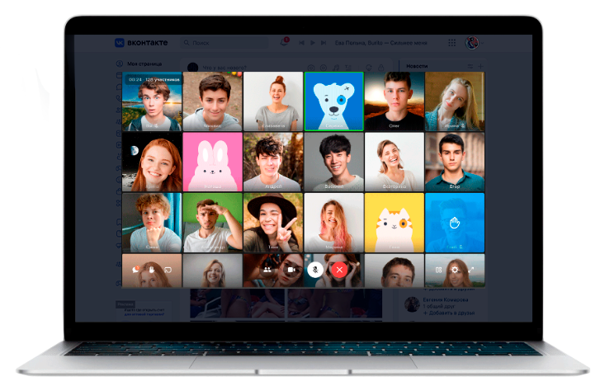
Notes:
Рекомендации спикеру:
Представьтесь и расскажите, чем занимаетесь: ваша профессия и команда, какие сервисы или продукты создаете. Подумайте, сталкиваются ли школьники с вашим сервисом или продуктом. Дайте пример из жизни, чтобы соединить ваш опыт с опытом ребят.
Выбор примера зависит от возраста и интересов школьников.

Slide 3

как часто мы сталкиваемся с видео?
Notes:
На этой встрече мы будем говорить о видеотехнологиях.
Для вас есть небольшое задание. Попробуйте подсчитать, сколько раз вы столкнулись с видео, пока мы с вами не встретились, а сколько ещё встретите за день?

Slide 4
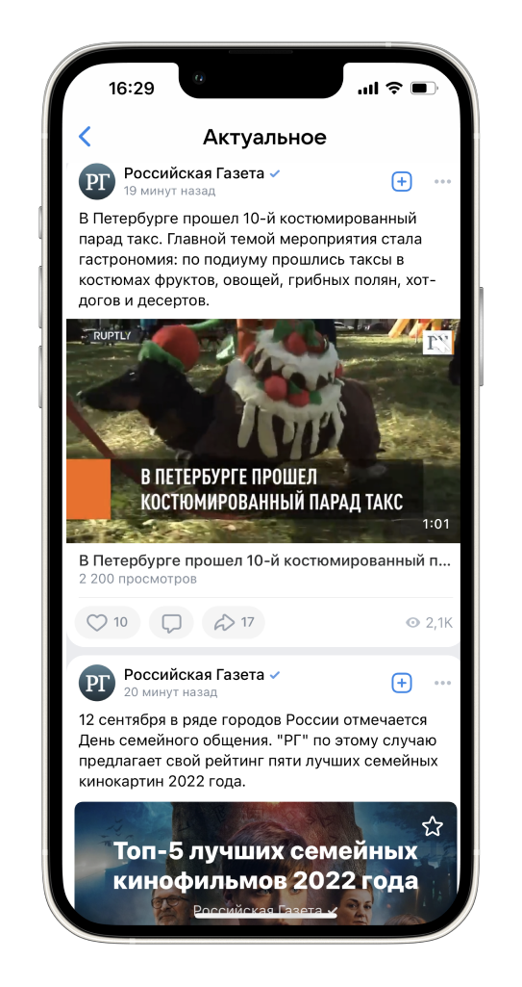
скроллинг видеоновостей
Notes:
Я начну первым(ой).
(часть ниже адаптируется под опыт спикера — здесь предлагаем универсальный пример)
День стартует с экрана телефона: я смотрю новости, листаю социальные сети — там короткие видеоролики, анимации и клипы.

Slide 5
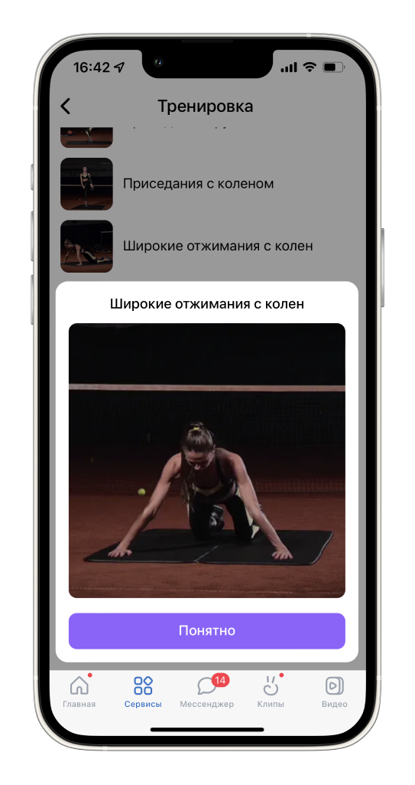
онлайн-фитнес
Notes:
До этого могу позниматься спортом, подключившись онлайн или повторяя упражнения в записи.

Slide 6
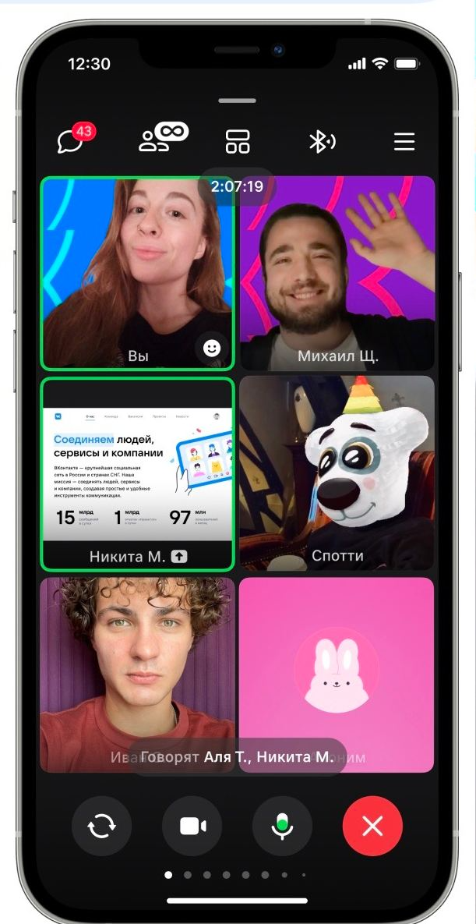

видеозвонок с коллегой
Notes:
Дальше перемещаюсь в рабочее время: как и для большинства коллег, оно часто связано со звонками. Многие команды сейчас работают удаленно, поэтому нас объединяет видеосвязь, в частности VK Звонки. Для работы могут пригодиться не только видеозвонки. Стриминг, то есть трансляции в режиме реального времени, умные гаджеты с поддержкой видео, возможность воспроизведения на нескольких устройствах сразу.

Slide 7
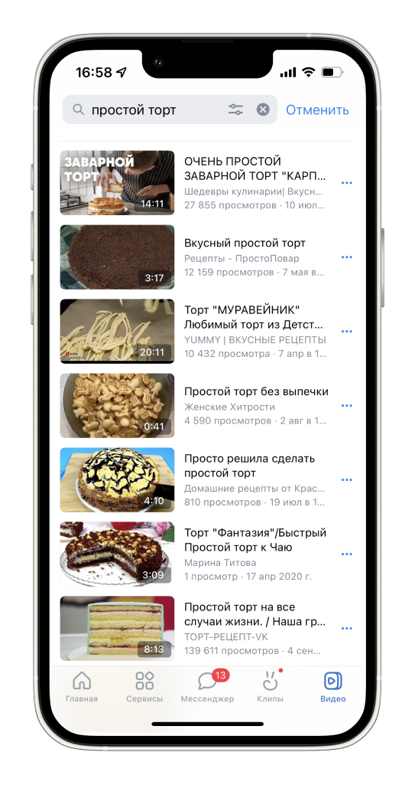
кулинария в сопровождении
видео знаменитого шефа
Notes:
Как только работа окончена, можно созвониться с друзьями, приготовить ужин с помощью видеорецепта, уделить время учебе и посмотреть свежий видеокурс. Кстати, очень удобно, когда можно продолжать просмотр на разных устройствах в течение дня. Получается точно больше 10 разных форматов. Теперь вы, сколько ещё насчитали случаев у себя?

Slide 8
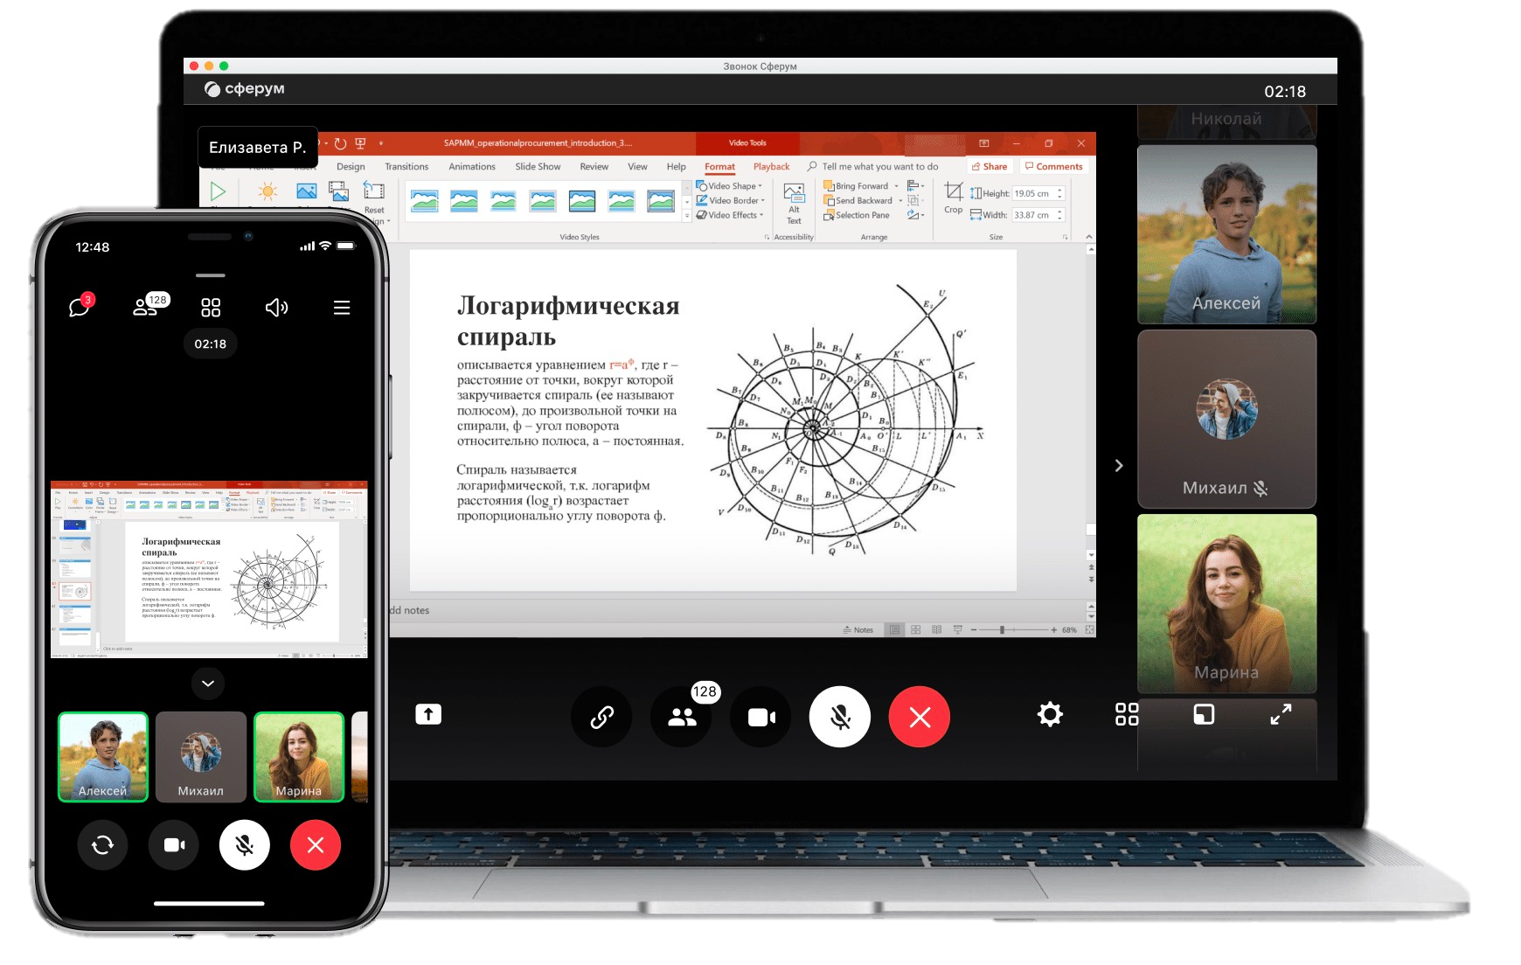
учёба
Notes:
Как только работа окончена, можно созвониться с друзьями, приготовить ужин с помощью видеорецепта, уделить время учебе и посмотреть свежий видеокурс. Кстати, очень удобно, когда можно продолжать просмотр на разных устройствах в течение дня. Получается точно больше 10 разных форматов. Теперь вы, сколько ещё насчитали случаев у себя?

Slide 9

видеотехнологии:
как это работает
Notes:
Сегодня использование видео имеет безграничные возможности. Впрочем, это неудивительно.
А теперь попробуем представить, как выглядел бы современный мир без видео? Уже не так интересно, правда?
Видео улучшает и делает разнообразнее жизнь людей и сегодня вы узнаете, как именно это происходит. Мы поговорим и про технологическую составляющую. Как вообще возможно, что по воздуху прилетает видео? Почему видео зависает? Как связаны математика и успех блогеров в коротких роликах? Возможно ли такое, что место для хранения видео в интернете закончится? Это небольшая часть вопросов, на которые будем вместе сегодня искать ответы.

Slide 10
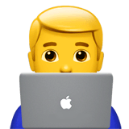




классный видеосервис для пользователя
Notes:
Как со стороны нас с вами, то есть пользователей выглядит классный видеопродукт?
Включаешь видео и получаешь удовольствие от просмотра. Эти слагаемые и дают нам счастливого пользователя.

Slide 11

загрузка
контента
преобразование
хранение
загрузка пользователем
и воспроизведение
Notes:
Как счастье пользователя выглядит с точки зрения технологогий?
Посмотрим на архитектуру видеоплатформы. Всё просто: пользователи загружают видео на сервера, оно обрабатывается и преобразуется в разные форматы и разрешения, потом сохраняется в большом распределённом хранилище и оттуда раздаётся зрителям. Так работают как видеоплатформы с небольшим набором функций, так и видеогиганты. Например, VK Видео.
Давайте вернемся на шаг назад и посмотрим, что именно загружается пользователями в сеть, а потом раздается зрителям, и откуда у видео появляется вес?

Slide 12
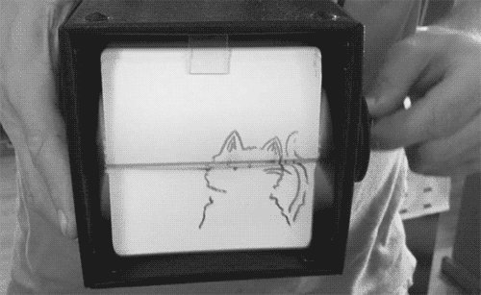
что такое
видео?
Notes:
Видео — это быстро сменяющие друг друга кадры на определенной скорости.
Когда человек видит быстро меняющиеся статичные изображения, создается иллюзия движения. Именно набор картинок мы и называем видео.

Slide 13
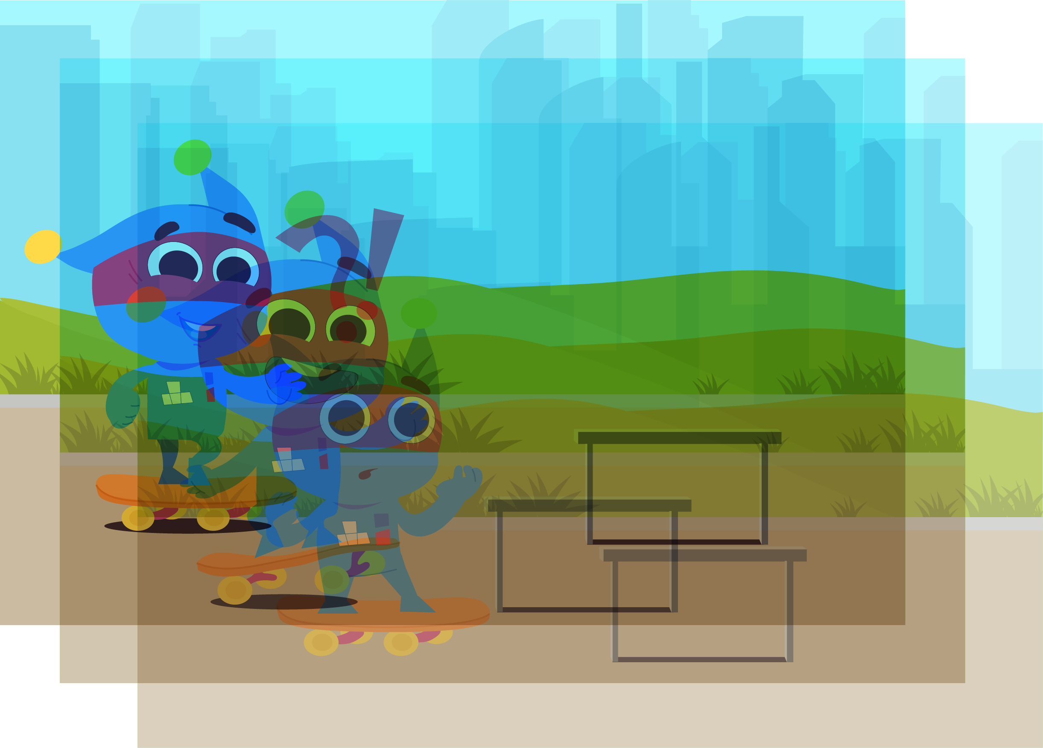
цифровое видео
высота
частота
ширина
Notes:
Чтобы представить себе, что такое цифровое видео, возьмем набор изображений, которые расположились в нужном нам порядке и сняты с определенной частотой (например, 30 кадров в секунду).
Позже, когда пользователь воспроизводит видео, то изображения появляются последовательно и воспринимаются человеческим глазом как видео. Чем больше кадров в секунду воспроизводится, тем плавнее и реалистичнее видео. При низких значения FPS происходит то самое «зависание».

Slide 14
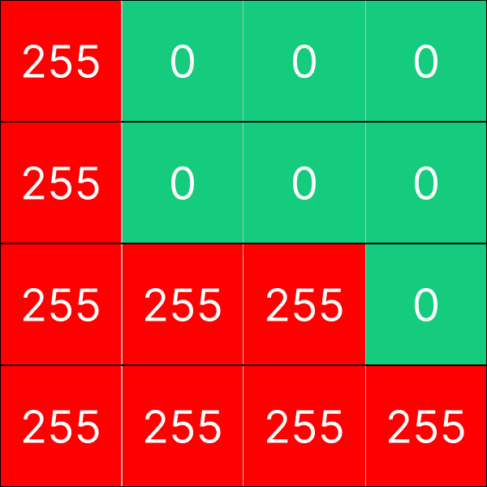
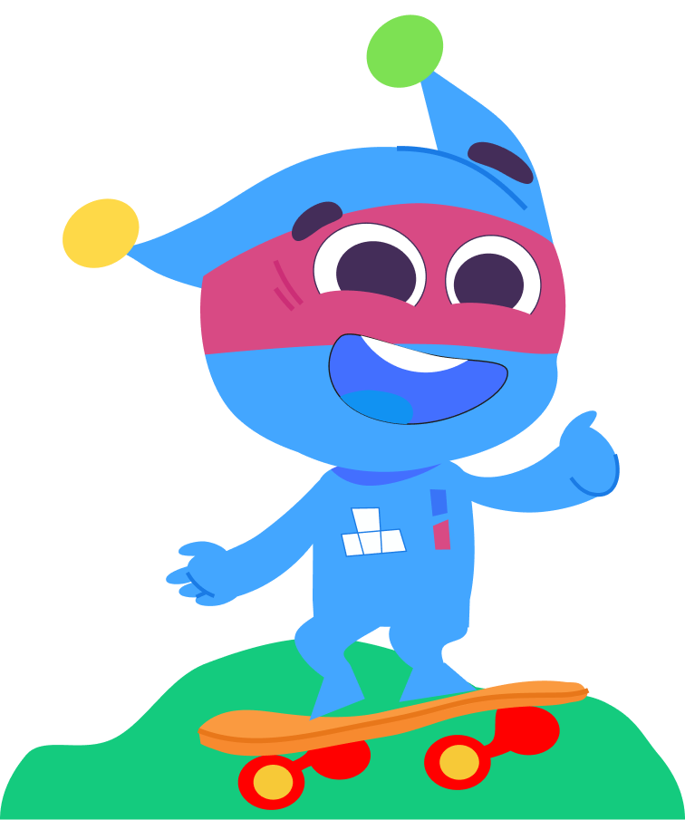
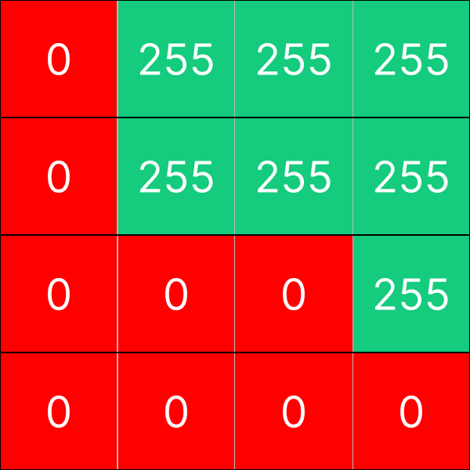
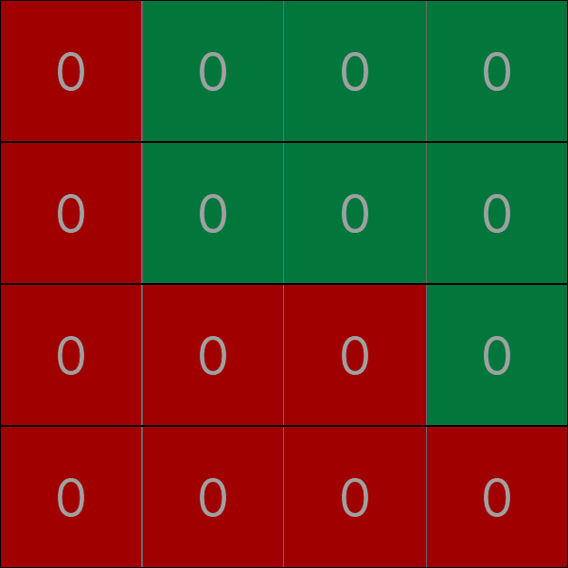
красный (red)
зелёный
(green)
синий (blue)
Notes:
Отдельное изображение — это набор маленьких точек известных как пиксели. Каждый из пикселей содержит закодированную информацию о цвете из набора RGB (red green blue).
Одно цветное изображение раскладывается на сочетание трёх матриц RGB в каждом пикселе.

Slide 15

Full HD 10^{сек.} 60^{fps}
3,4 ГБ
Notes:
Давайте посчитаем, каким был бы вес 10-секундного видео без сжатия в качестве Full HD. Все свойства видео, которые мы уже знаем, определяют его вес.
1920 * 1080 * 3 байта (=24 бита) * 10 с * 60 fps = 3,4 ГБ
3,4 ГБ — такой вес для 10-секундного видео неприемлемый.

Slide 16
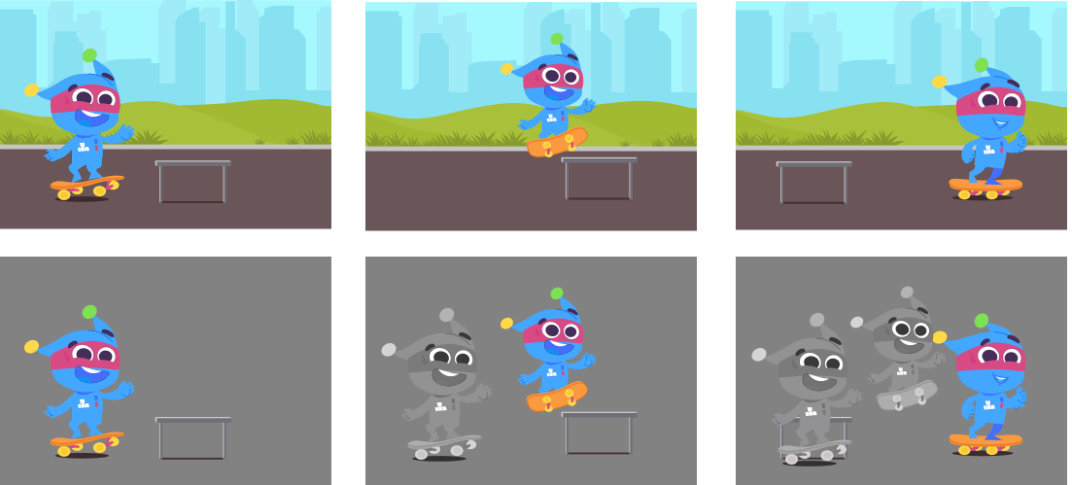
как работает кодек?
Notes:
Чтобы решить эту проблему используют кодеки — программы, которые сжимают файлы для передачи и последующего просмотра. Кодеком может называться как программа, так и набор правил трансформации файла.
С кодеком вес видео может уменьшиться в 850 раз! После таких преобразований вместо 10 секунд в 3,4 ГБ памяти помещается полноценный фильм. Кодек учитывает, что соседние кадры, как правило, незначительно отличаются друг от друга. Поэтому в видео находится ключевой кадр, а дальше кодируется только информация, которая меняется.

Slide 17
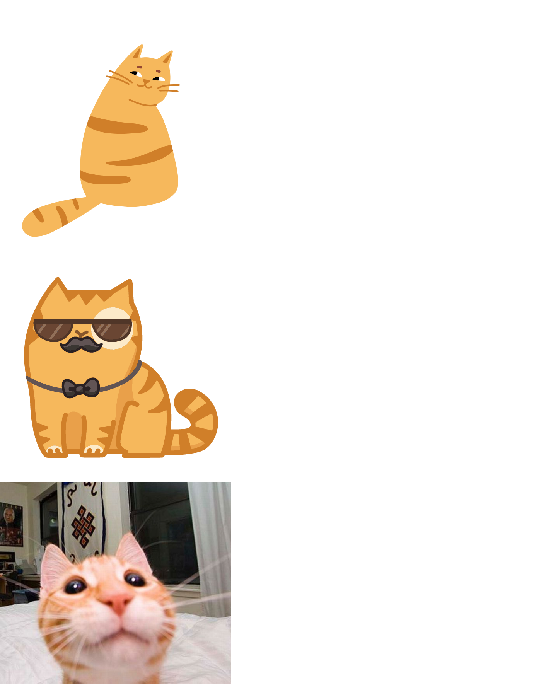
Notes:
Как сделать так, чтобы собеседники слышали и видели друг друга в лучшем качестве? А если созваниваются не два человека, а десять или даже несколько тысяч? А ещё все они звонят с разных мест, устройств: кто-то из браузера на ноутбуке, кто-то с телефона, кто-то с планшета? Задача, действительно, сложная.

Slide 18
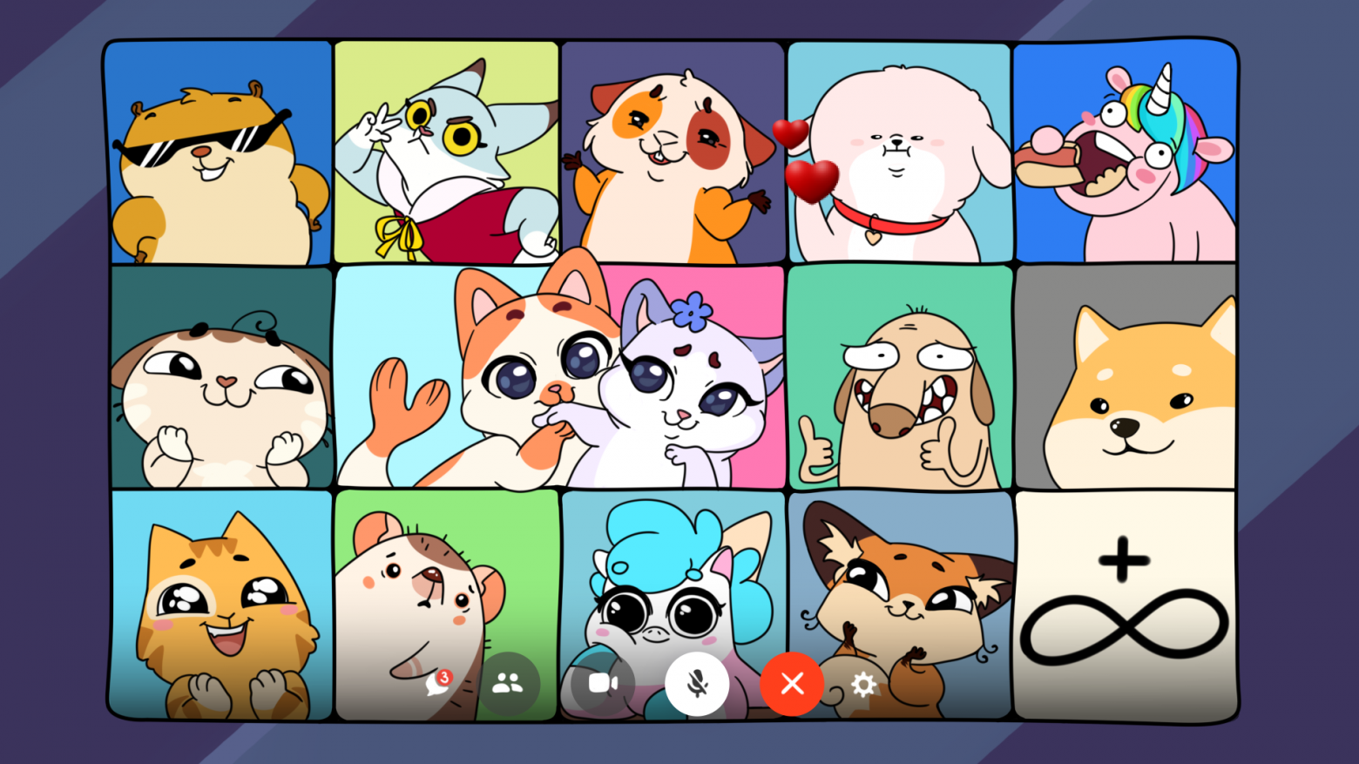
каким должен быть видеозвонок для пользователя?
Notes:
Из-за пандемии в начале 2020 года, все очень быстро перешли в онлайн. Потребовалось совершенно другое качество видеосвязи для учебы и работы, для общения с близкими.
Люди предъявляют высокие требования к видеосвязи. Как думаете, какие это могут быть пожелания? (рекомендация спикеру: обратитесь к ученикам и выслушайте их примеры, согласитесь с суждениями учеников и подтвердите их выводами из исследования, представленными ниже)

Slide 19

крутые видеозвонки
для пользователя =
неограниченное
количество людей
безопасность
неограниченное
время звонка
доступность
и на телефонах,
и на компьютерах
бесплатный доступ
Notes:
Бывает, что нужно созвониться на двоих, иногда собрать группу людей или провести онлайн-мероприятие на большое число человек. Ограничений по количеству участников быть не должно. И при этом хочется, чтобы все могли подключаться с видео, а не просто смотреть на других. Когда спикер включает демонстрацию экрана (по-другому — шеринг) с презентацией, нужно, чтобы качество картинки было очень чётким, в формате 4К. А на небольшом экране смартфона слайд можно было бы приблизить с помощью зума. И чтобы звонки работали на любых платформах и устройствах в условиях мобильного нестабильного интернета.

Slide 20

задачи для разработчиков
от продакт-менеджера
высокое качество: стабильность, низкие задержки, высокое разрешение
неограниченное
число участников
работа на всех платформах:
мобильные и десктопы
низкое потребление серверных ресурсов
низкое потребление
ресурсов на устройствах
Notes:
Теперь переведем с языка «хотелок» пользователей на язык бизнес-требований к видеоплатформе. Обычно в командах их составлением занимаются ребята на позиции продакт-менеджера. Вот, что примерно получится, если мы поставим задачу для разработчиков на создание сервиса «крутых видеозвонков»:
неограниченное число участников;
работа на всех платформах (мобильные и десктопы);
низкое потребление серверных ресурсов;
высокое качество, которое складывается из стабильности, низких задержек, высокого разрешения видео, демонстрации экрана без артефактов и т. д.;
низкое потребление ресурсов на пользовательских устройствах — чтобы качество было высоким для пользователей с разными возможностями устройства по техническим характеристикам.

Slide 21
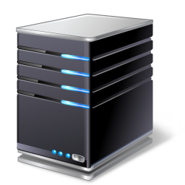


видеозвонок
c2s
signaling
c2s
transport/network
p2p
Notes:
Дальше команда разработки приступает к реализации.
Как видеозвонок происходит технически?
Есть сервер сигналинга (signaling), он позволяет обнаружить других участников звонка, то есть идентифицировать друг друга в интернете, и начать прямое соединение.
Когда два знакомых нам героя решают поболтать. Один звонит другому и в этот момент отправляет запрос через сервер сигналинга, посылая свой набор настроек – так называемый «пакет», где есть видеокодеки, скорость интернета, IP-адреса. Когда другой пользователь принимает видеовызов, он в ответ отправляет такой же «пакет», но уже со своими настройками.

Slide 22


видеозвонок
c2s
signaling
c2s
transport/network
p2p
voice/video engine
Notes:
В момент, когда на сервере сигналинга находятся оба пакета с настройками, сервер перебрасывает пакеты пользователей друг другу.
После этого между ними уже происходит прямое соединение. В этот момент сервер сигналинга выходит из игры и пользователи спокойно общаются.

Slide 23

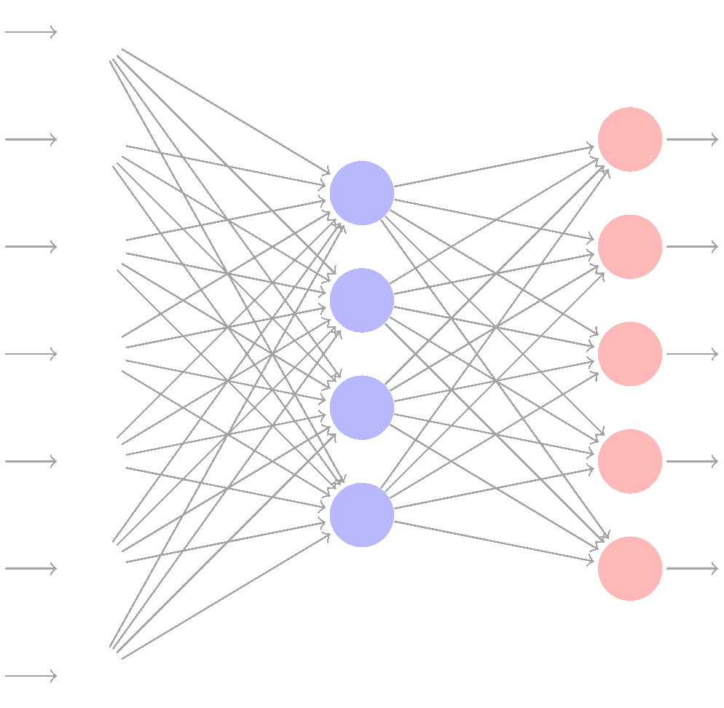


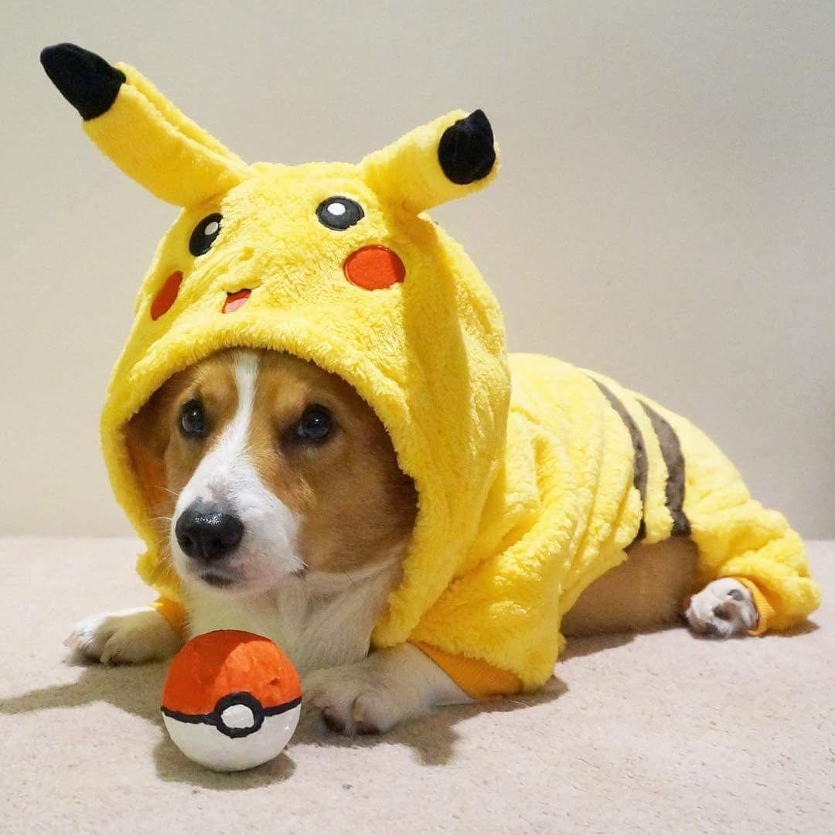
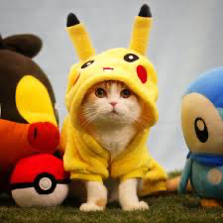
алгоритмы, построенные по образу и подобию биологических нейронных сетей. Позволяют работать со сложными структурированными данными (изображение, текст, звук).
нейронные сети
вход
скрытый слой
выход
Пикачу
Пиксель в костюме Пикачу
Корги в
костюме Пикачу
линии и изгибы
наиболее вероятный ответ
Кот в
костюме Пикачу
пиксели
Notes:
Кстати, чем чаще вы с другим пользователем созваниваетесь по видео, тем сервис быстрее угадывает, какие нужны настройки. Почему так?
Здесь в игру вступает искусственный интеллект, а именно = нейросети. Их называют так из-за схожести работы математической модели с функционированием нервной системы человека. Искусственные нейроны, объединенные в сеть и обученные обрабатывать огромное количество входных сигналов по определенному алгоритму, способны быстро выдавать результат. Нейросети лучше других алгоритмов сейчас справляются со сложно структурированными данными, а это как раз и есть видео, картинки и тексты. Про это мы ещё сегодня успеем поговорить. Так вот, если часто звонить друг другу в VK Звонках, то нейросеть будет обрабатывать запросы и собирать необходимые данные — запоминать локации и те самые «пакеты» пользователей, делая их подстройку между собой более качественной.

Slide 24
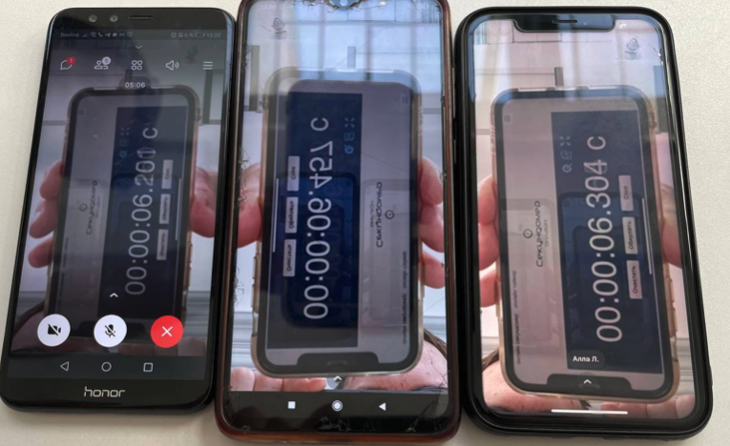
тестируем видеозвонки
Notes:
Каждый из вас может протестировать, насколько хорошо алгоритмы справляются со своей задачей. Предлагаю попробовать себя в роли тестировщика видеозвонков. Задержку в видео можно измерить с помощью простого приёма. Создаем звонок и подключаемся с двух устройств. Включаем секундомер и снимаем его. Вместе фотографируем экран с исходящим видео и экран принимающего клиента. Останется только сравнить результат. (рекомендация спикеру: Этот опыт можно провести в классе, если позволяет время и наличие устройств. Также вы можете предложить ученикам повторить эксперимент дома) В IT-команде без тестировщиков никуда. Эти специалисты проверяют качество и работоспособность продукта, насколько он соответствует требованиям пользователя. Тестировщик описывает, как выглядит ошибка, в каких условиях возникает. Эта информация помогает разработчикам улучшать продукт и быстрее справляться с неполадками.
Современные тестировщики автоматизируют проверку и пользуются для этого профессиональными инструментами.

Slide 25

Notes:
Технологии продолжают объединять людей, а совершаемых видеозвонков стало в разы больше. Только за один день на платформе VK совершается 6 млн звонков.

Slide 26
видео
видеоистории
трансляции
короткие вертикальные видео
форматы контента
Notes:
Кроме видеозвонков пользователи загружают в сеть большое количество собственного контента, чтобы делиться своими идеями и находить единомышленников. Творить можно, загружая свои ролики, проводить прямые трансляции, публиковать истории и создавать клипы.
Мы уже немного узнали прометоды искусственного интеллекта в видеозвонках. Посмотрим и другие варианты его использования.

Slide 27
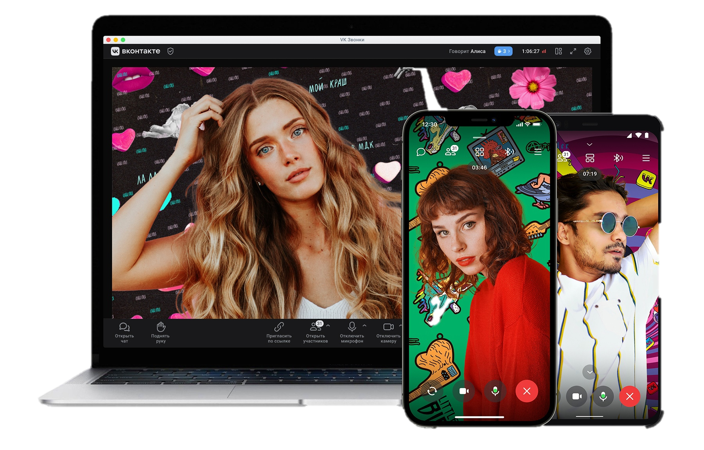
искусственный интеллект для творчества
Notes:
Как искусственный интеллект помогает пользователям и авторам создавать классный контент?
Сначала поговорим про AR-эффекты и дополненную реальность.
В звонках, клипах и трансляциях можно поменять стандартный фон за своей спиной на виртуальный. Он может быть и статичным, и анимационным. С точки зрения технологии здесь работают нейросети: они распознают фигуру человека и строят его точный и плавный контур, потом быстро отрисовывают текстуры для замены фона в режиме реального времени на любых устройствах.
Пользователь может двигаться во время вызова и не переживать, что собеседники заметят обстановку позади него. Виртуальный фон помогает создать нужное настроение: праздничное или рабочее, какое необходимо здесь и сейчас. Можно использовать предлагаемые фоны или загружать свои.

Slide 28
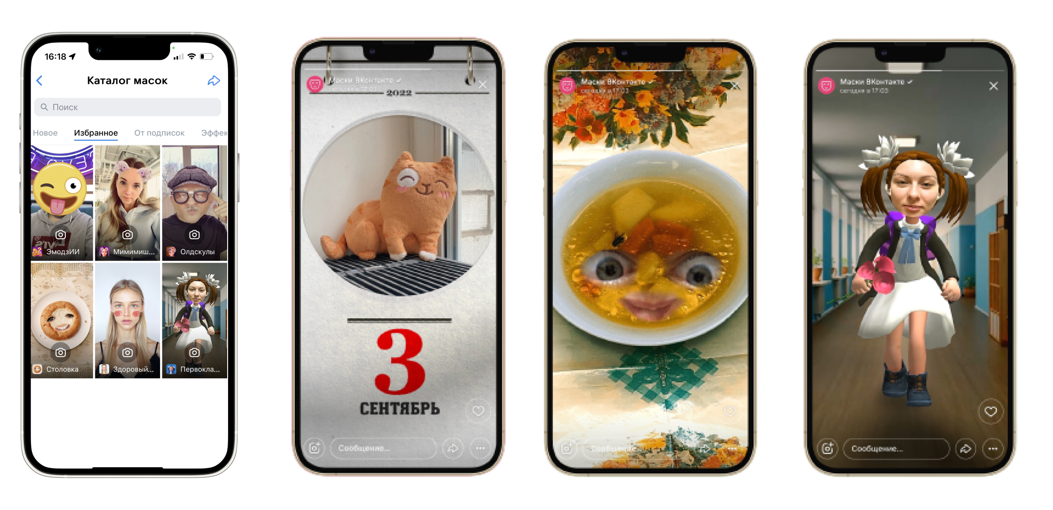
маски
Notes:
Ещё одна многими любимая технология — маски. Их можно использовать как в видеозвонках, так и для записи видео.
Маски быстро дополняют образ забавными деталями и дают возможность перевоплотиться в любимого персонажа. Чтобы маска удачно работала применяют технологию распознавания лица. Для этого также используют нейросеть, она определяет, где глаза, нос, уши у человека. При этом хороший алгоритм будет одинаково классно работать в разных условиях. Даже если в помещении будет плохой свет, человек в очках и он наклонил голову в кадре.

Slide 29
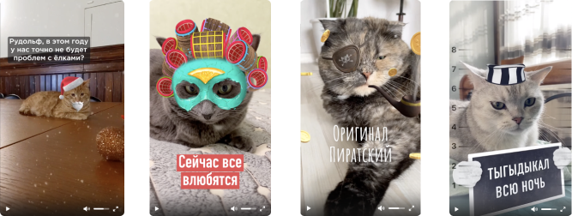
маски для котов
Notes:
Не только люди могут преобразиться, наши любимые питомцы тоже могут попробовать примерить маску для котов. Задача по распознаванию мордочки кота или кошки совсем непростая, к распознаванию добавляются усы, а форм головы и ушей гораздо больше, чем у человека. Но алгоритмы VK справляются. Чтобы нейронная сеть распознавала питомца, её обучили на 10 тысячах изображений котов и кошек разных пород. Нейросеть предсказывает ориентацию головы животного — на основе этой информации трёхмерная модель маски позиционируется, визуализируется и накладывается на исходный кадр.
Котики благодаря маскам способны перевоплотиться в героев вирусных видео — персонажей мемов и аниме. Выбрать парик, шляпку, повязку пирата, косички или бигуди

Slide 30
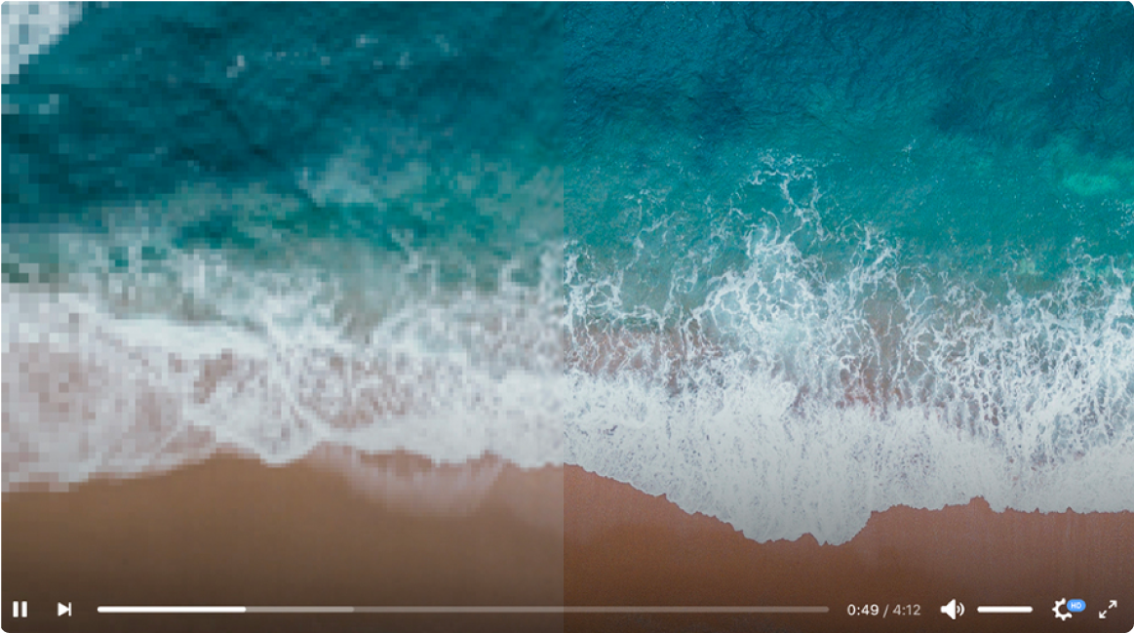
улучшение качества видео — технология NeuroHD
Notes:
Вот вы сняли видео на виртуальном фоне с котом в маске и решили поделиться с друзьями, но качество вас не устраивает. Что делать? Тут тоже поможет искусственный интеллект и технология NeuroHD.
NeuroHD преображает видео и улучшает его качество благодаря нейросети. В результате 40 млн пользователей VK Видео смогут увидеть ваш ролик в повышенном разрешении, даже если изначально его качество было низким.
В основе NeuroHD — продвинутая нейросеть из семейства генеративно-состязательных сетей (GAN). Принцип работы таких нейросетей заключается в том, что при их обучении используется две модели. Одна из них генерирует увеличенные изображения (кадры), а другая — проверяет, чтобы сгенерированные изображения не отличались от исходных.

Slide 31
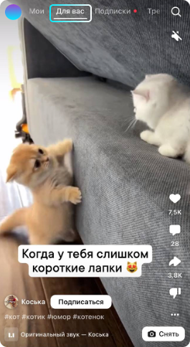
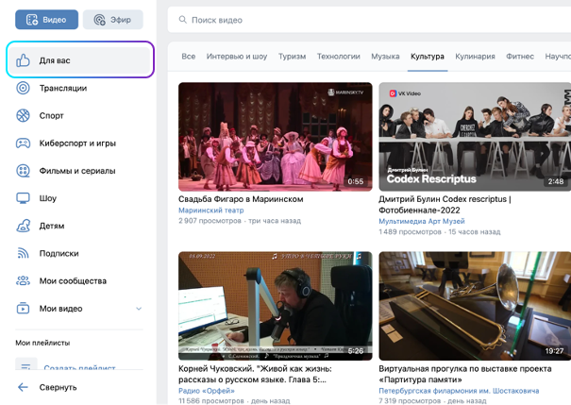

рекомендации
Notes:
Про создание видео поговорили, а как искусственный интеллект помогает каждому из нас получать классный пользовательский опыт?
Почти за каждой кнопкой интерфейса витрины VK Видео и VK Клипов скрывается машинное обучение.
Вкладка «Для вас» — это ваши персональные рекомендации. Контента вокруг сейчас очень много и без рекомендаций невозможно представить ни один продвинутый сервис. Откуда видеоплатформа знает, что вам понравятся эти видео и клипы?

Slide 32
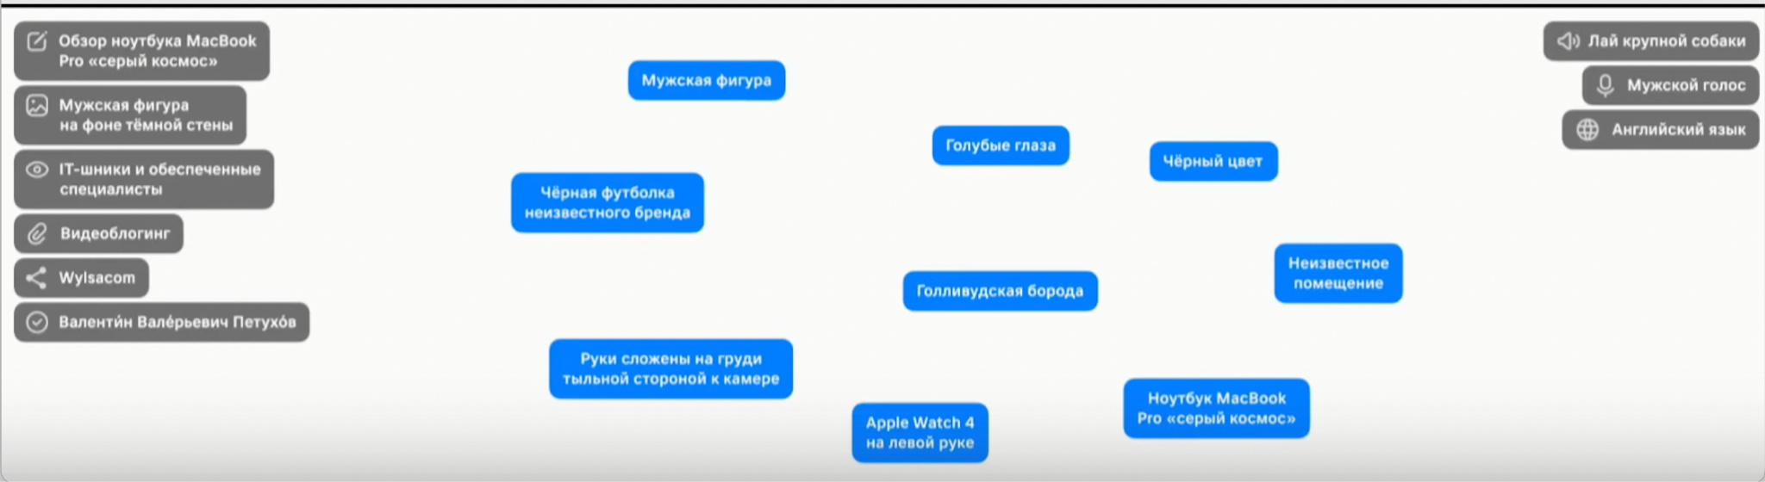
обзор ноутбука MacBook Pro серый космос
тегирование
лай крупной собаки
мужская фигура
apple watch 4 на левой руке
мужской голос
мужская фигура
на фоне темной стены
руки сложены на груди тыльной стороной к камере
голубые глаза
английский язык
It-обеспеченные специалисты
чёрная футболка неизвестного бренда
неизвестное помещение
видеоблогинг
wylsacom
голливудская борода
Валентин Валерьевич Петухов
ноутбук macbook pro серый космос
Notes:
Чтобы угадывать интересы пользователя на большинстве крупных видеоплатформ используют рекомендательные системы. Это математический алгоритм, который учитывает огромное количество данных: что вы лайкаете, на кого вы подписаны, что смотрят люди, похожие на вас по профилю, как долго вы смотрите конкретные видео, как быстро переключаетесь между клипами и так далее.
Чем больше времени вы пользуетесь сервисом и взаимодействуете с контентом, тем лучше алгоритмы понимают, что вам интересно и что из контента стоит предложить.
Рекомендательные системы, как и другие алгоритмы искусственного интеллекта, создаются Data Scientist-ами (исследователями данных). Если обобщить, то это специалисты, которые разрабатывают программы для анализа массивов сложных данных и помогают таким образом решать бизнес-задачи с помощью. В том числе Data Scientist’ы разрабатывают десятки нейросетей, которые способны проанализировать видео сразу при загрузке.
На видео распознаются отдельные элементы и признаки, происходит тегирование. Если набор тегов совпадет с интересами пользователя, то алгоритм порекомендует ему это видео.

Slide 33
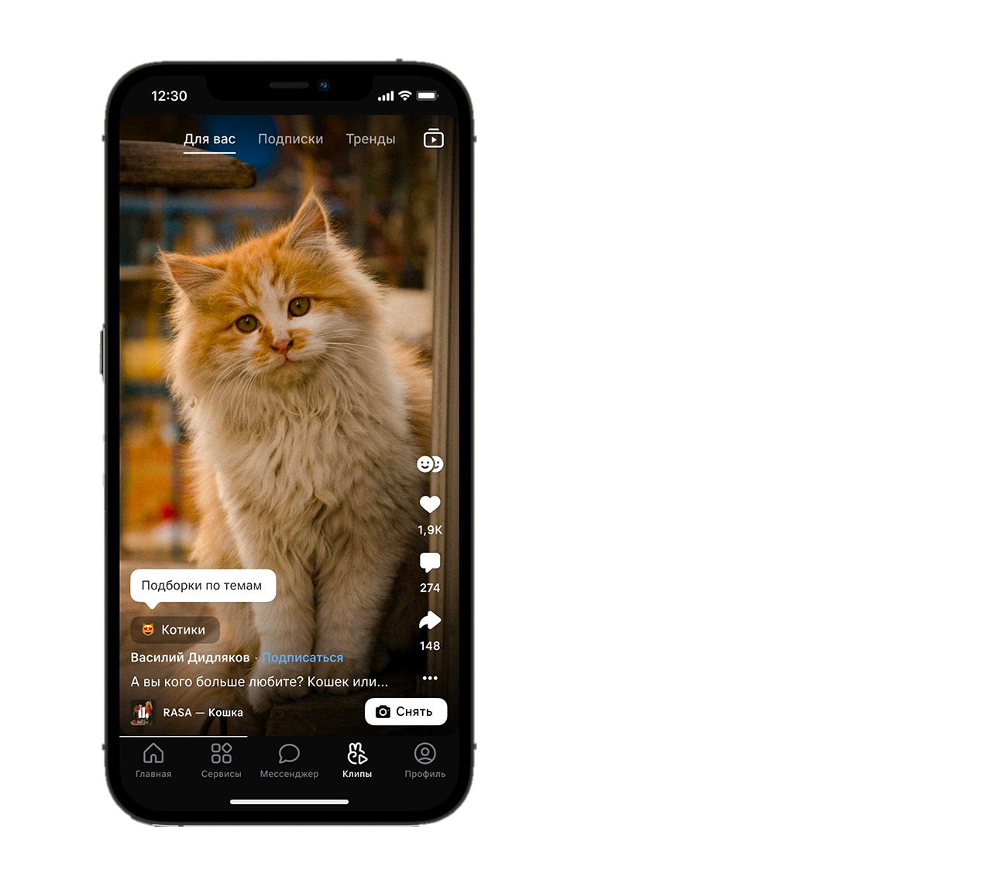
математика рекомендаций
Рекомендательные системы
Модерация
Анализ контента нейросетями и присвоение тегов
Съемки
и загрузка ролика
Notes:
Чаще всего про рекомендации мы слышим, когда говорим о Клипах. Кто не мечтает попасть в реки. Получается, чтобы ролик стал популярным, надо разобраться в математике алгоритмов. Вот как выглядит стандартная жизнь ролика в Клипах:
Автор снимает и загружает ролик. Нейросети анализируют, что на видео, назначают ролику определенные теги. Затем к модерации видео подключаются живые люди — модераторы. Они определяют, можно ли показывать клип на широкую аудиторию с точки зрения допустимого контента. Дальше в дело вступают алгоритмы продвижения новых клипов. И вот, миллион просмотров уже близко!

Slide 34
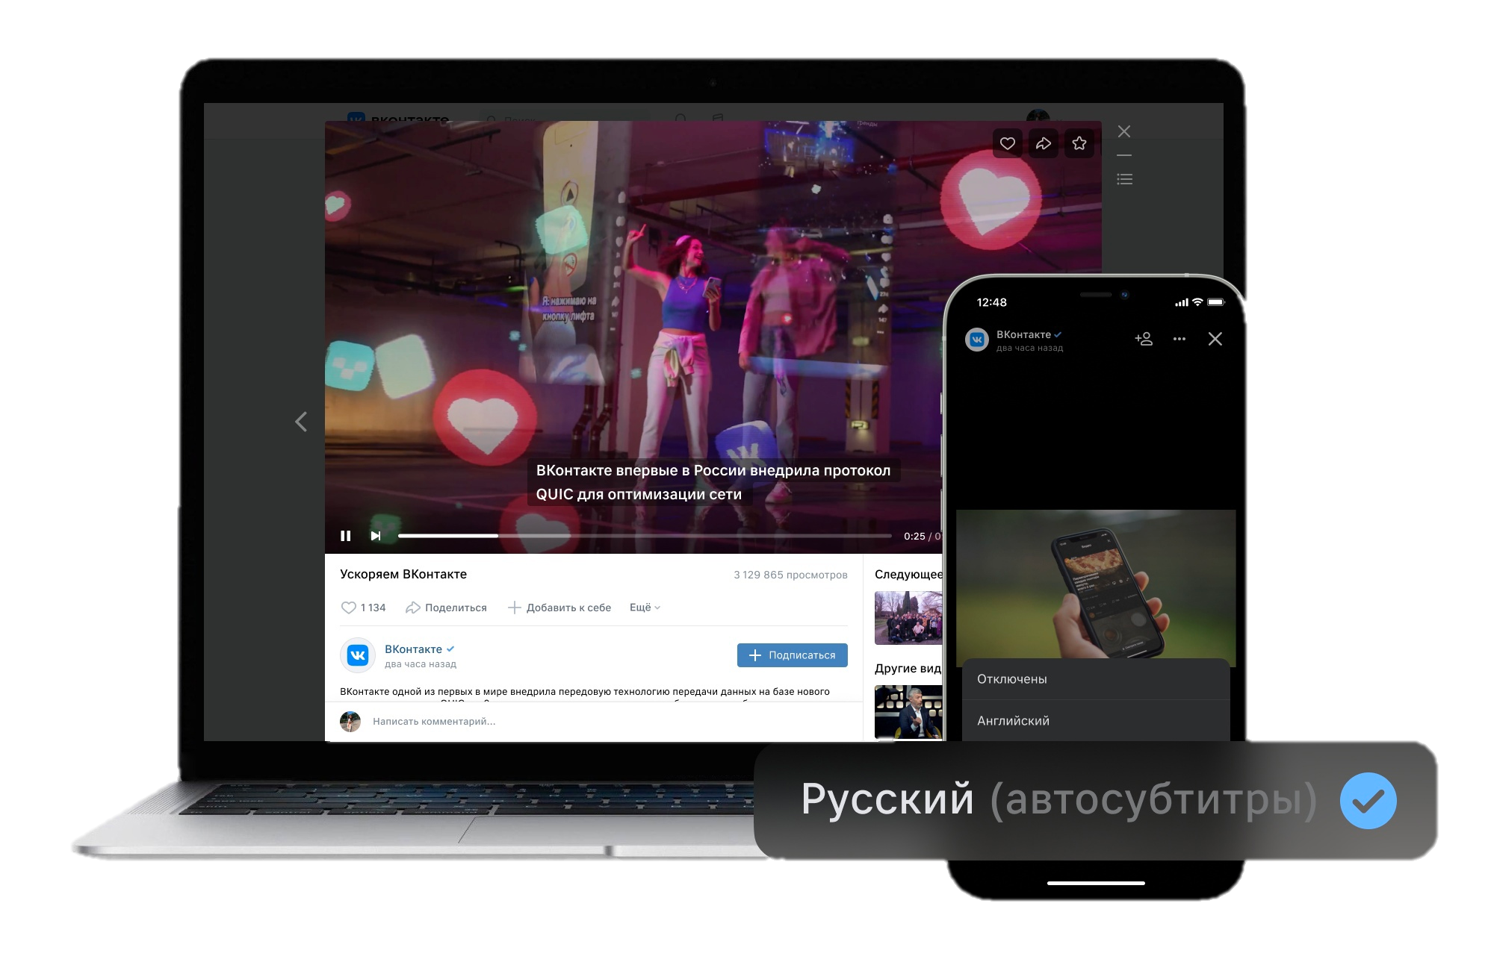
распознавание речи
Notes:
Мы увидели, что искусственный интеллект отлично справляется с распознаванием изображений. Как дела обстоят с текстом?
Автоматические субтитры генерируются в четыре этапа.
В видеоплеере используется нейросеть, которая сначала распознает речь человека среди посторонних шумов. Затем распознает отдельные слова и формирует из них текст. Потом подключается ещё один алгоритм, чтобы расставить знаки препинания и заглавные буквы. Завершающий этап — методы машинного обучения распределяют текст по кадрам, чтобы фраза появлялась точно в момент, когда говорящий её произносит.
Чем-то всё это напоминает процесс записи диктанта, а ведь так и есть — нейросеть перед тем, как создавать автоматические субтитры, обучается и тренируется на большом количестве видеозаписей.

Slide 35
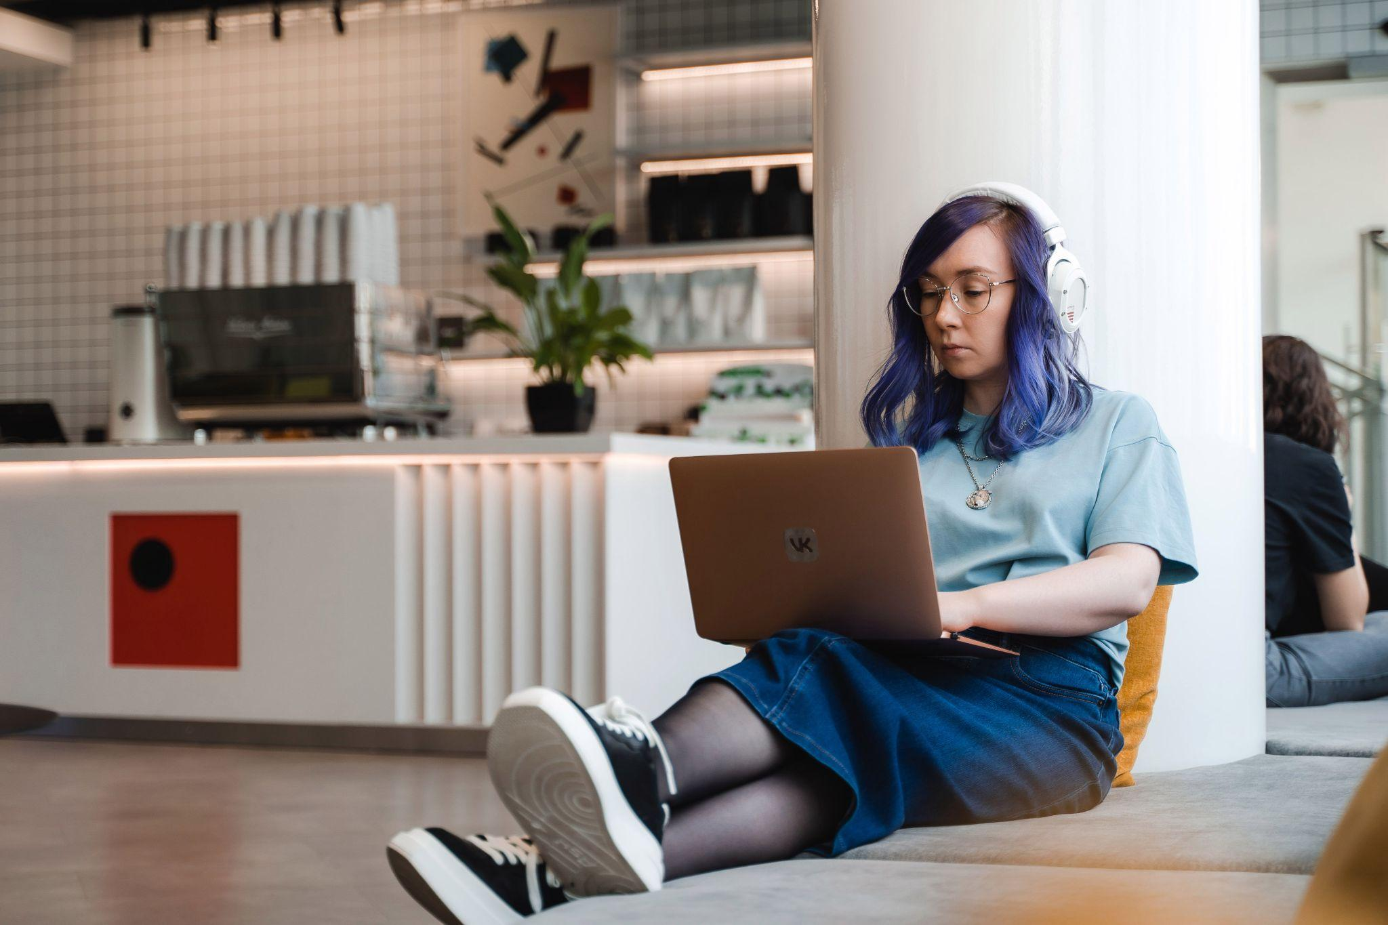
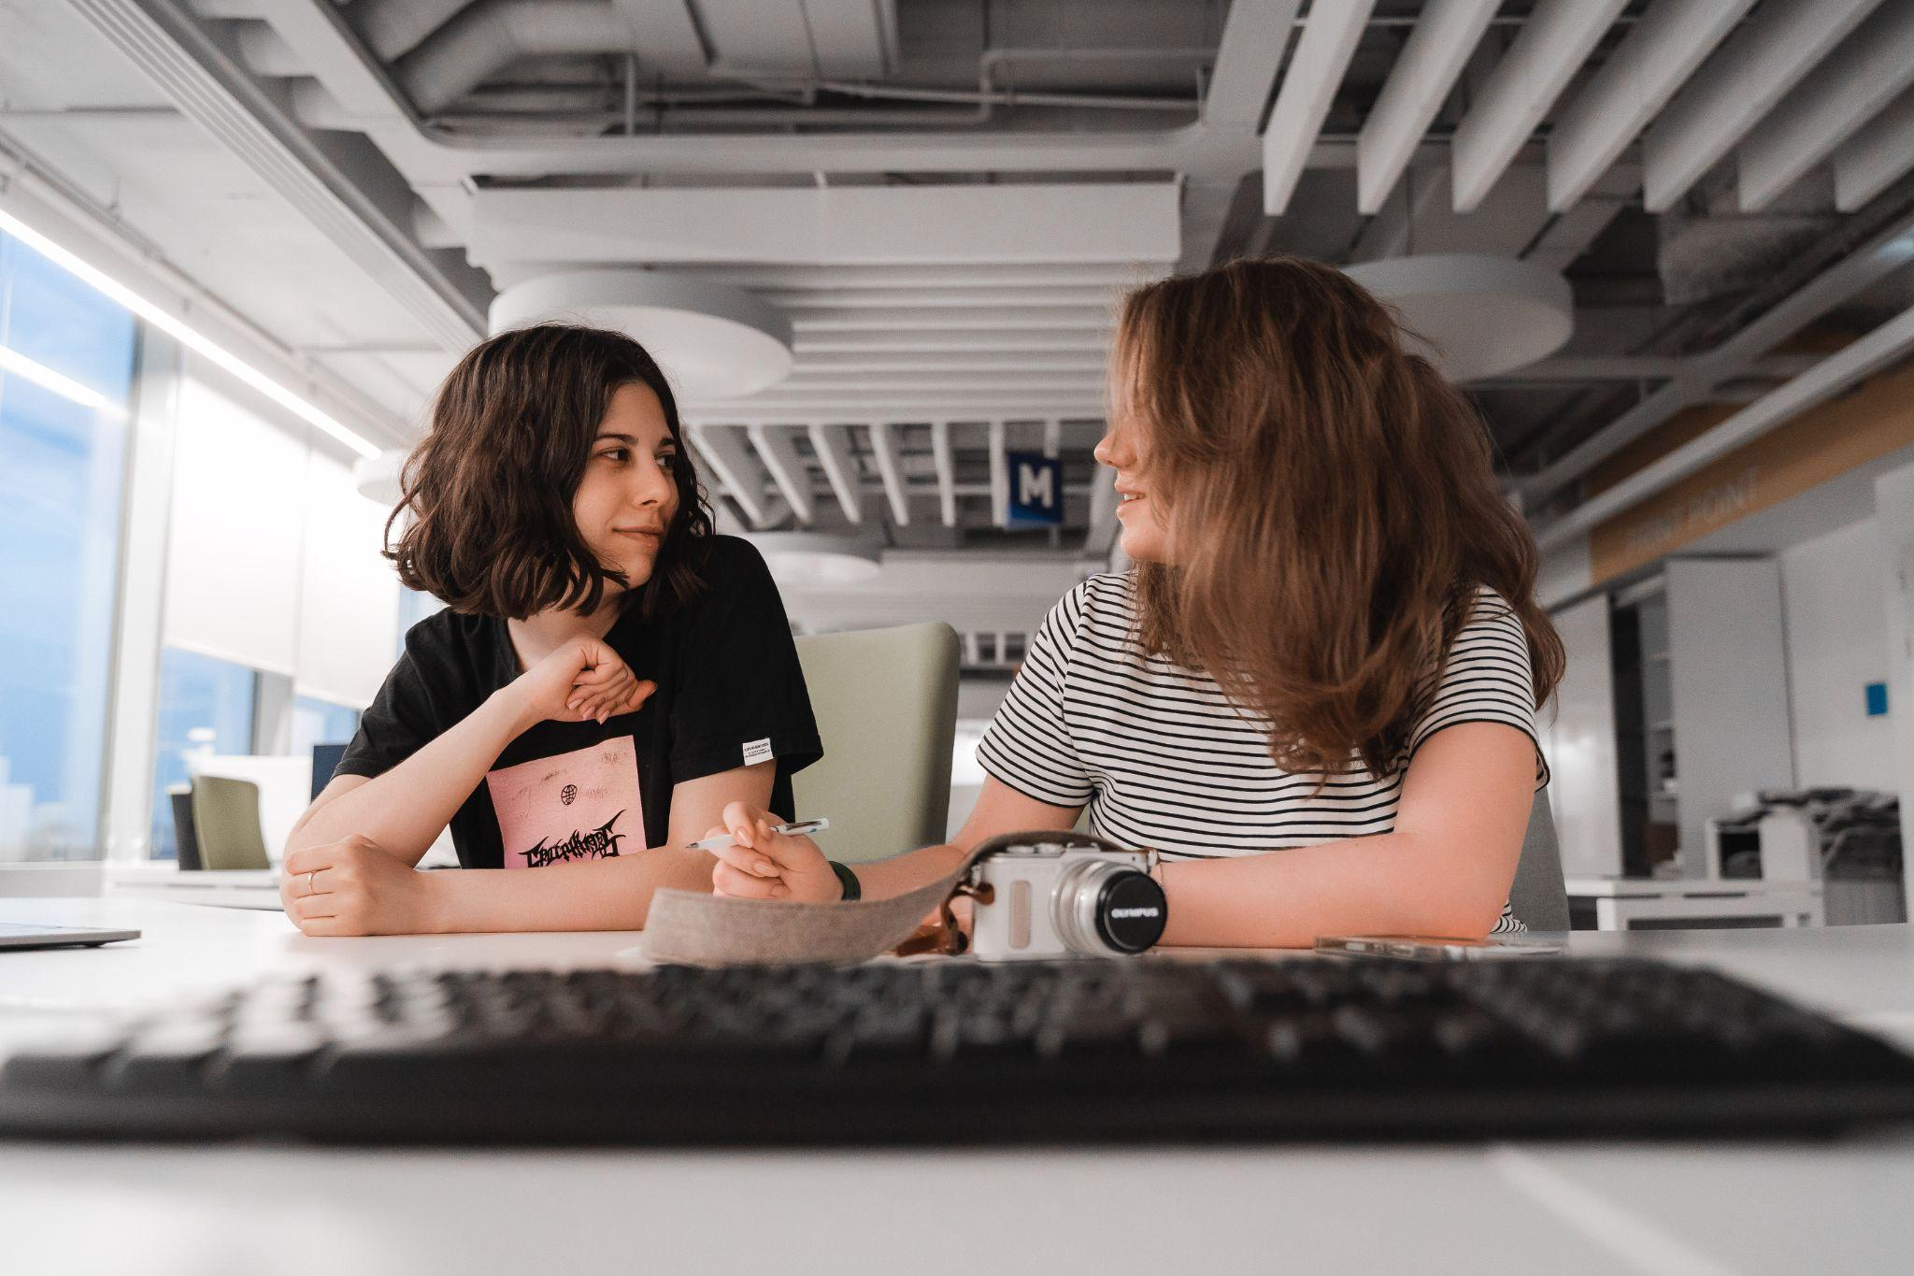
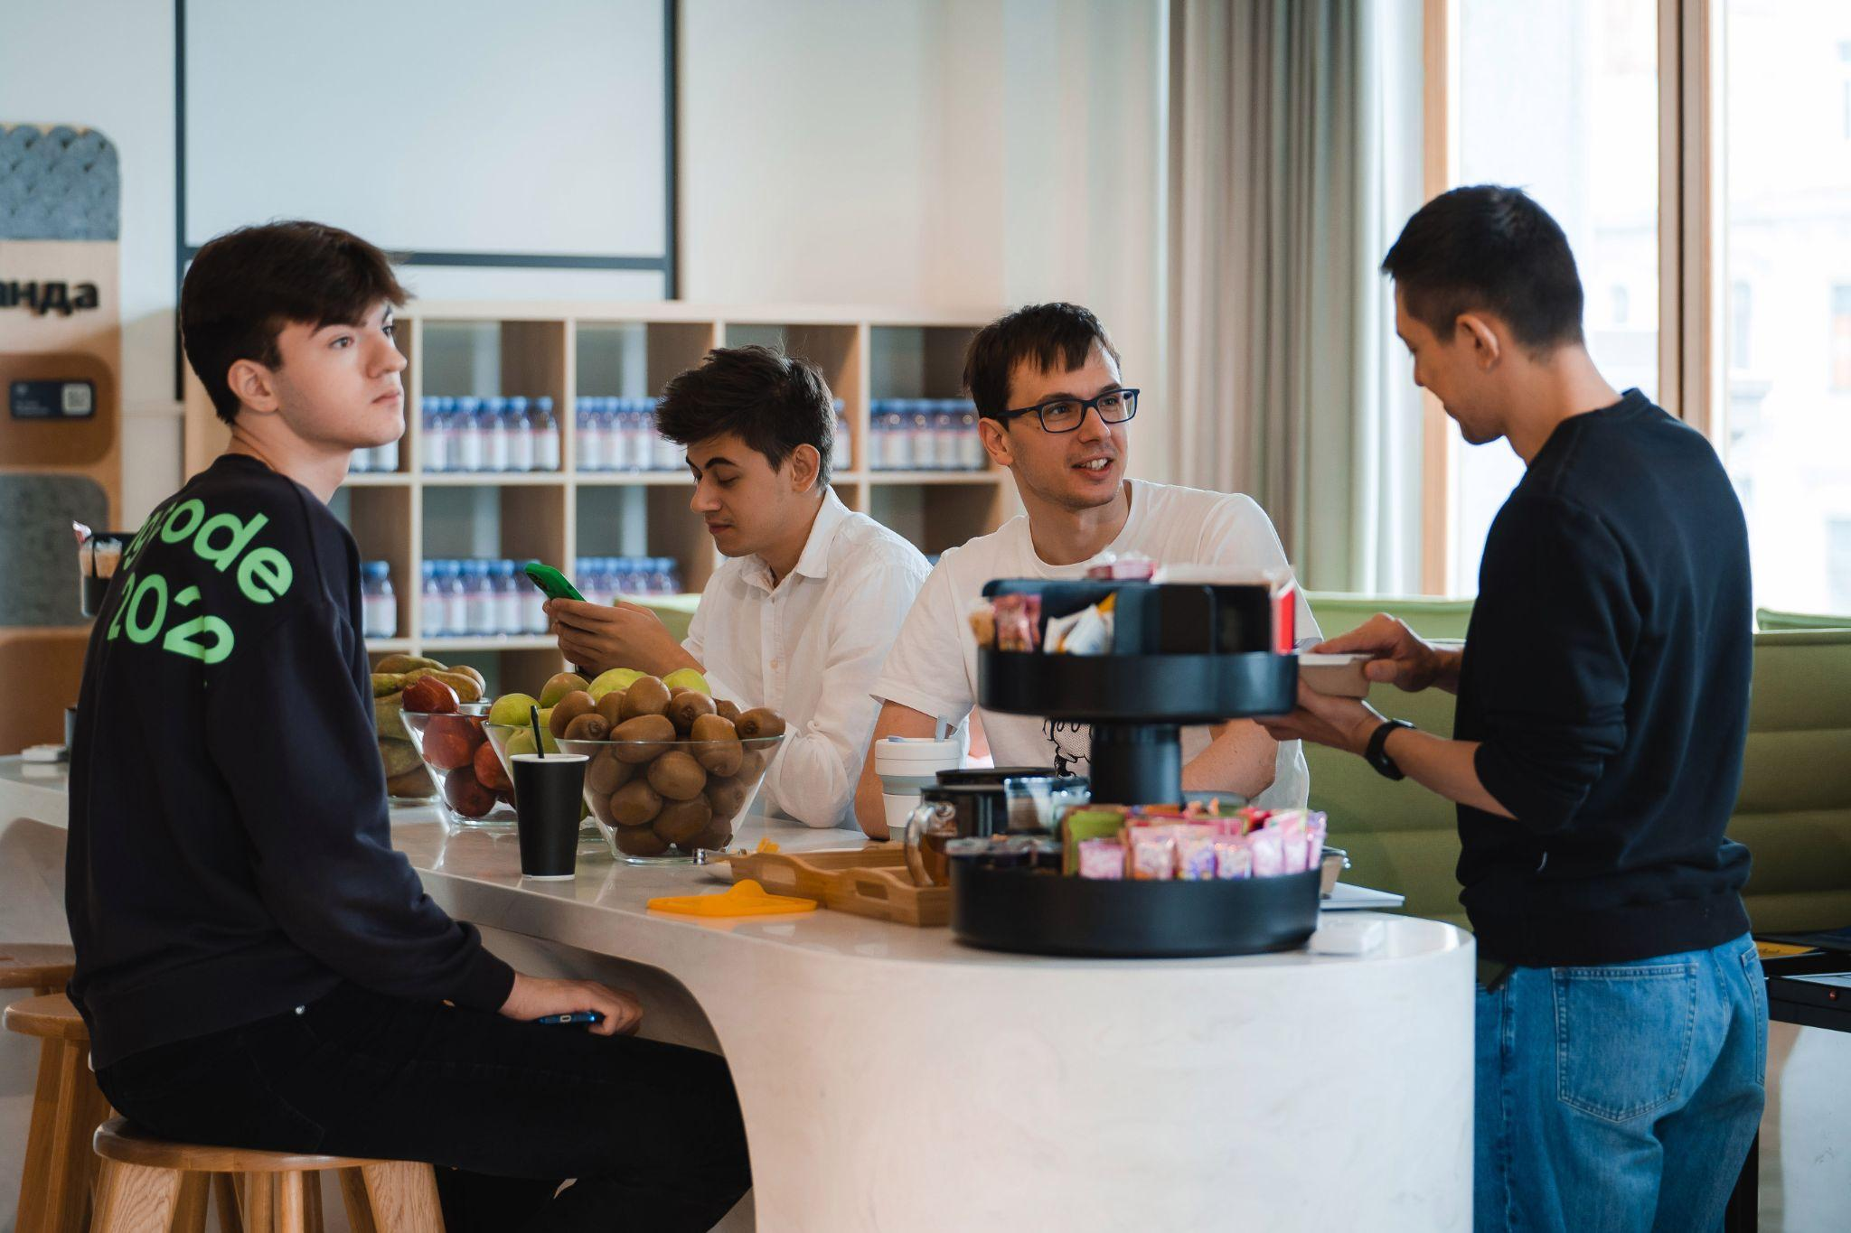
63 000 вакансий в it-сфере открыто единовременно в начале осени 2022
Notes:
Мы затронули несколько профессий, представители которых занимаются видеотехнологиями. Но какую бы профессию в IT вы ни выбрали, это перспективная и интересная отрасль. К началу осени этого года на самом известном карьерном сайте было размещено 63 тысячи вакансий из IT-сферы!
Сотрудники IT-компаний работают в комфортных условиях и получают большое количество бонусов. Один из них — возможность самому выбирать, в каком режиме работать. Например, у нас в компании VK действует концепция Make Really Good, когда сотрудники сами выбирают режим для себя: полная удаленка, гибрид или посещение офиса постоянно. Все три варианта позволяют эффективно работать в зависимости от собственных предпочтений.

Slide 36
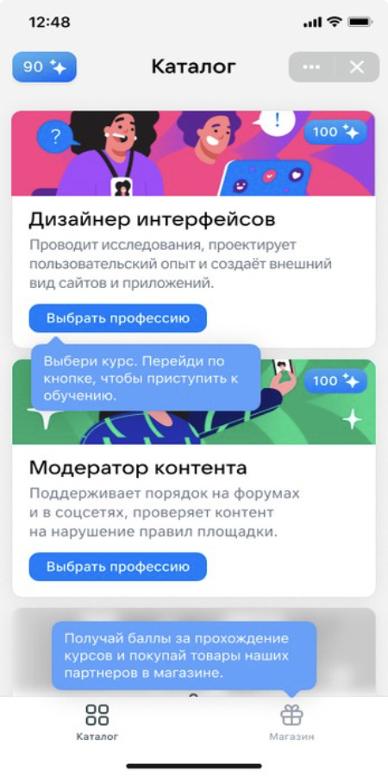
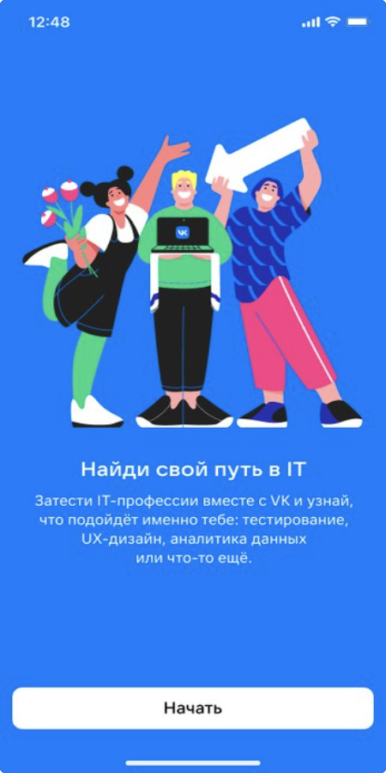

тест-драйв
IT-профессий
Notes:
Хотите попробовать себя в качестве IT-специалиста прямо сейчас? Попробуйте наш «Тест-драйв IT-профессий». С помощью специально разработанного чат-бота вы сможете познакомиться с разными IT-профессиями и уже попробовать на себе их задачи. Вы можете попробовать сделать это прямо сейчас или сделать это дома.
С чего начать подготовку для обучения на IT-специалиста, если мне все-таки удалось вас заинтересовать? Конечно, нужно учить школьные предметы: не только математику и информатику, как может показаться на первый взгляд. IT-специалистам необходим набор разных навыков: например, корректно доносить свои мысли до коллег (в чем помогут гуманитарные дисциплины) и в целом разбираться в устройстве мира, в чем помогут другие предметы.

Slide 37


дополнительное
образование
uchi.ru
algoritmika.org
gb.ru/courses/geek-school
Notes:
Конечно, чтобы успеть за развитием отрасли, этого может оказаться недостаточно. Поэтому дополнительное обучение — это очень важно. Вы можете заниматься как самообразованием, так и прибегать к помощи курсов: например, полезные курсы для развития IT-навыков есть на таких платформах как Учи.ру, Алгоритмика, Skillbox или GeekSchool.

Slide 38
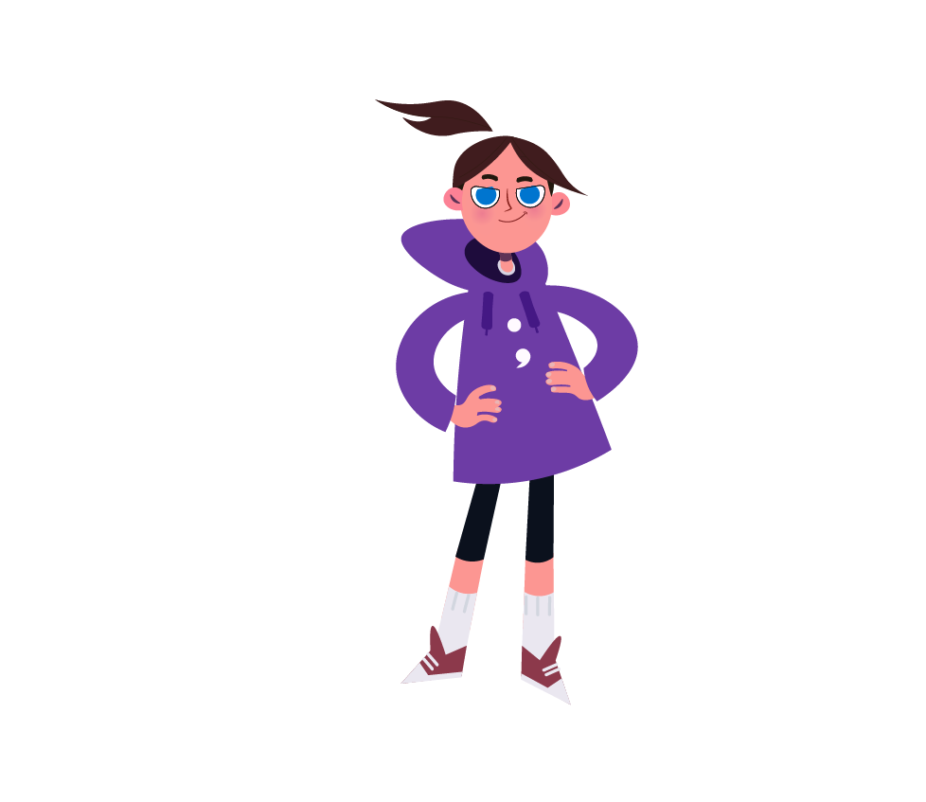
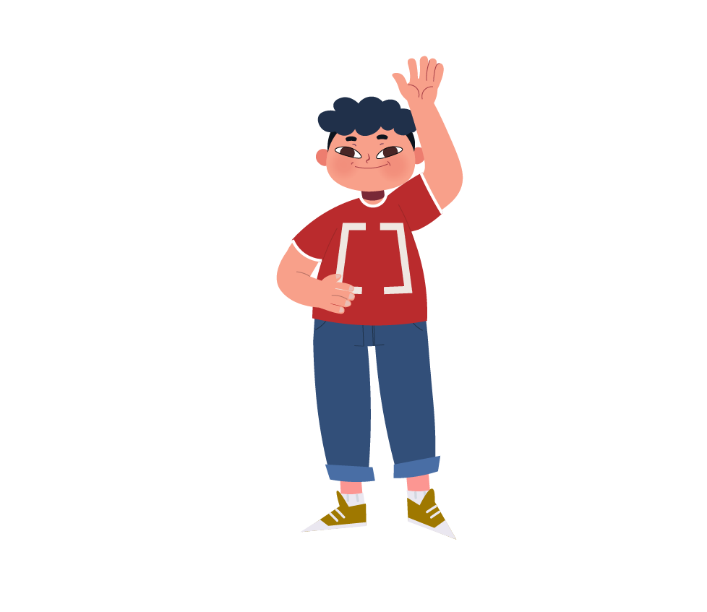

урок цифры по видеотехнологиям от VK
урокцифры.рф/videotech
21 ноября — 12 декабря 2022
Notes:
Если у вас есть интерес изучить тему видеотехнологий ещё глубже, то c 21 ноября по 10 декабря пройдёт «Урок цифры» по этой теме. На сайте проекта сейчас можно посмотреть другие уроки, которые делали мы и наши партнеры в прошлом учебном году. Сейчас там идёт урок по другой теме, но скоро запустится и наш.

Slide 39


подарок для тех, кто дослушал до конца
сканируйте камерой ВКонтакте, чтобы получить подарок
vk.cc/itday
Notes:
Я рад(а), что сегодня мне удалось выступить перед вами! Надеюсь, что всё, что я сейчас рассказал(а), поможет вам определиться с будущей профессией и вдохновит на успехи! Спасибо, что были такой классной аудиторией.
Для вас – специальный подарок, который получают все, кто так же внимательно слушал урок. Если у вас с собой есть телефон, откройте камеру в приложении ВКонтакте и считайте QR-код — вы получите подарок ВКонтакте как ачивку об участии в акции. Если телефонов сейчас нет, то я попрошу учителя прислать вам презентацию после занятия.

Slide 40


подписывайтесь на нас и следите за новостями
VK Джуниор
Подписка
Сообщество о том, как начать карьеру в IT вместе с VK
Будем присылать актуальные новости о карьере в IT прямо в личные сообщения
Notes:
Теперь я готов(а) ответить на ваши вопросы.
И пока вы собираетесь с мыслями, могу ответить на самый популярный вопрос, которые обычно задают: как попасть в VK и где искать информацию про стажировки, вакансии, программы? Открыты ли они для ребят из регионов или только из Москвы?
Отвечаю: открыты! У нас достаточно программ в онлайн и гибридном формате, в которых могут участвовать ребята со всей страны. Чтобы первыми получать всю актуальную информацию про карьерные и образовательные возможности в нашей компании, подписывайтесь на группу ВКонтакте VK Джуниор и на рассылку для школьников — так новости будут приходить вам сразу в личные сообщения.

Slide 41









